Slide 1
Россия в европейской политике в конце хIX – начале ХХ века (Занятие по подготовке к ГИА)
Билль Ирина Александровна, зам. директора по УВР, учитель истории и обществознания МБОУ гимназии №2

Slide 2
Как складывались отношения России с другими державами?
Определяющие факторы:
Поражение Франции во Франко-прусской войне
Объединение Германии, рождение в центре Европы мощнейшего государства
Отторжение земель Эльзаса и Лотарингии

Slide 7
Линии конфликтов
1. Франция – Пруссия (после объединения - Германия)
2. Германия – Британия (по причине колониальных владений)
3. Германия – Россия (проявляются со столкновениями на Балканах, на Ближнем Востоке и по вопросам внешней торговли)
4. Австрия – Россия (Балканское направление)
5. Османская империя – Балканские страны (рост освободительного движения)

Slide 8
эпицентр политических событий переносится на балканы
Возникает освободительное движение.
Балканские народы стремятся к независимости и самостоятельности.

Slide 9
Венская биржа 9 мая 1873 года

Slide 10
Последствия мирового экономического Кризиса 1873 г.
Усиление налогового гнета.
Ввод политики протекционизма.
Тарифные войны.
Стремление держав расширить свой рынок посредством колоний.
Тенденции использования рабочей силы в колониальных владениях.
Конкуренция международных экономик.

Slide 11
Колониальная политика Англии
До середины XIX века
После 70-х годов
Содержание колоний обременительно для экономики
«Их нужно поддерживать, следовательно, тратить финансы»
Колонии выгодны для экономики
«Колонии очень важны!»
Возникает стремление монополизировать этот рынок.

Slide 12
Политика «Вооруженный мир»
«Что такое «вооруженный мир»? Понятие это во все своей полноте свойственно именно нашему времени …»

Slide 15
Тенденции поляризации в европе
Тройственный союз
Антанта
1879 г. – договор Германия-Австро-Венгрия,
1882 г. – присоединение Италии
Начало 1990-х годов Русско-французский союз,
1904 г. – Союз Англии и Франции,
1907 г. – присоединение России.

Slide 16
Как Россия шла к созданию союза с Великобританией и Францией?
Да, вы сдержали ваше слово: Не двинув пушки, ни рубля, В свои права вступает снова Родная русская земля — И нам завещанное море Опять свободною волной, О кратком позабыв позоре, Лобзает берег свой родной
Ф.И. Тютчев
(Справа – «Портрет князя Горчакова», художник Е.И. Ботман, 1874 г.)

Slide 17
1870-1880 – гг. возникает интерес к России
«… о России много говорят; в наши дни она стала предметом жгучего, беспокойного любопытства. Очевидно, что она сделалась одной из самых больших забот нынешнего века…» Ф.И. Тютчев

Slide 18
Из речи, произнесенной в заседании императорского общества истории и древности
«Европа призналась, что страна, которую она считала угрозой цивилизации, стояла и стоит на страже ее, понимает, ценит основы не хуже ее творцов: она признала Россию органически необходимой частью своего культурного состава, кровным, природным членом семьи своих народов».
В.О. Ключевский, 28 октября 1894 г.

Slide 19
Берлин – центр европейской дипломатии
Берлинский конгресс (1878 г.).
Берлинская конференция по Конго (1884, 1885 г).
Решение вопросов колониальной политики.

Slide 20
Отто фон бисмарк
«Сильная Германия стремится жить мирно и мирно развиваться»
С этой целью она должна иметь сильную армию с тем, чтобы «не быть атакованной кем бы то ни было, кто вынет меч из ножен»
«Монархическая солидарность» - важность Союза

Slide 21
Русско-Германские отношения в 70-80-е годы ХIХ в.
КОНВЕНЦИИ И ДОГОВОРЫ:
1873 г. – «Союз трех императоров» (Россия, Германия, Австро-Венгрия)
1881 г. - «Союз трех императоров» (Россия, Германия, Австро-Венгрия)
1887 г. – «Договор перестраховки» (Россия и Германия)

Slide 22
Соперничество россии с англией в 70-90-е годы ХiХ века
Англия – в Индии и на подступах к Индии, в Ираке и Туркмении, в Афганистане и Китае.
Россия – в Средней Азии
Балканская проблема
Проблема Черноморских проливов:
37% русского экспорта торговли осуществлялось через проливы Босфор и Дарданеллы - это возможность экспортировать из России, это вопрос развития экономики страны.

Slide 23
Новая Европа
Рост социал-демократии
Рост промышленности
Рост пролетариата
Провозглашение республики во Франции

Slide 24
Династические узы утрачивают прочность

Slide 25
Путь к расколу европы
1885-1887 г. – обострение ситуации на Балканах, Болгарский кризис
1886 г. – резкое обострение русско-австрийских отношений
1887 г. – окончательный распад Союза трех императоров
«Тарифная война» (Россия - Германия)
«Газетная война»
Франко-русский союз

Slide 26
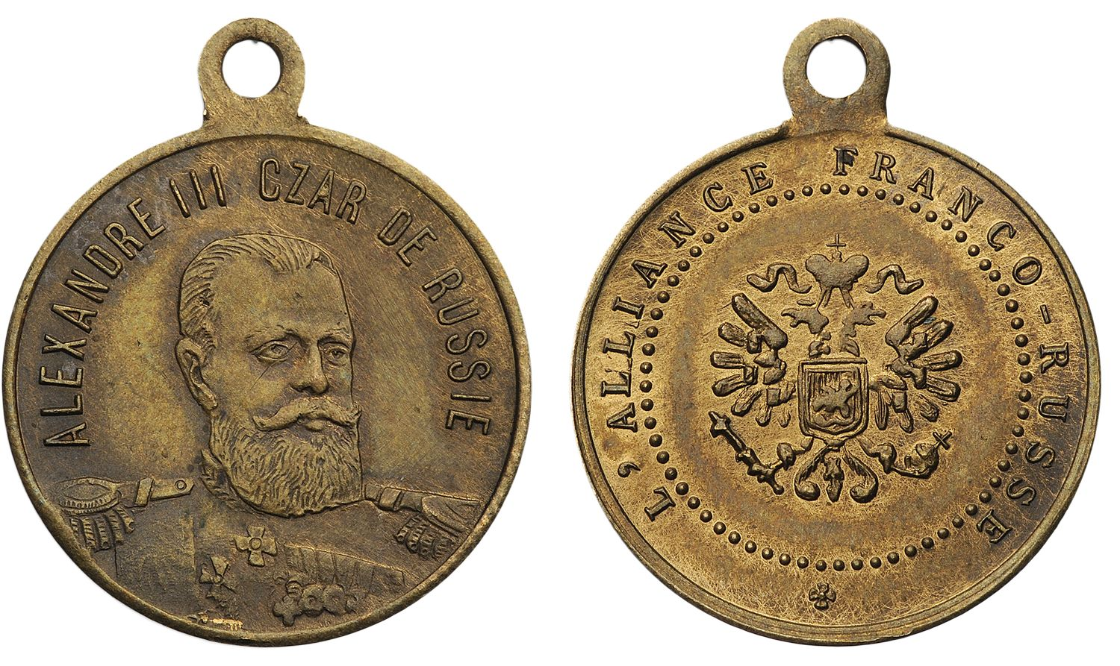
Франко-русский союз

Slide 27
Новый фактор в политике

Slide 29
Ревельское свидание Николая II и эдуарда VII

Slide 30
Ревельское соглашение 1908 г.
Россия и Англия договорились о введении реформ в Македонии;
В Македонии назначен христианский генерал-губернатор;
Поддержка православной церкви.
Последствия:
Соглашение ускорило выступления младотурок, видевших в этом англо-русском сговоре серьезную опасность иностранного вмешательства.

Slide 31
Первая мировая война (1914 - 1918)

Slide 34
Задания ЕГЭ по истории
19 октября 1870 г. в Великобританию, Австро-Венгрию, Италию, Турцию и Францию была отправлена циркулярная нота, извещавшая, о том, что Россия больше не намерена соблюдать условия Парижского договора, в первую очередь статью о запрете содержать флот на Черном море.
Укажите три любых причины (предпосылки), по которой действия российской дипломатии оказались успешными.

Slide 35
Причины
1) А. М. Горчаков заручился поддержкой со стороны Пруссии в лице канцлера О. Бисмарка, пообещав взамен не вмешиваться в германские дела;
2) поражение Франции во Франко-прусской войне вывело её из антирусского блока, чем и воспользовался А. М. Горчаков, чтобы в одностороннем порядке заявить об отказе исполнять ограничительные статьи Парижского трактата;
3) противоречия между участниками антирусского блока – Францией, Англией и Австрией, являвшегося основой Крымской системы.

Slide 36
Задание
19 (31) октября 1870 г. в Великобританию, Австро-Венгрию, Италию, Турцию и Францию была отправлена циркулярная нота, извещавшая, что ввиду многих нарушений Парижского мира, совершённых другими державами, Россия больше не намерена соблюдать этот договор, в первую очередь статью о запрете содержать флот на Чёрном море.
Укажите год, когда был заключен мирный договор, об отказе от условий которого идет речь. Назовите российского канцлера, который был инициатором предпринятых Россией действий. Назовите одну любую причину, по которой действия российской дипломатии оказались успешными.

Slide 37
Ответы
1) год – 1856;
2) канцлер – А.М. Горчаков;
3) причина:
- А.М. Горчаков заручился поддержкой со стороны Пруссии, пообещав взамен не вмешиваться в германские дела;
- поражение Франции во Франко-прусской войне вывело ее из антирусского блока, чем и воспользовался А.М. Горчаков, чтобы в одностороннем порядке заявить об отказе исполнять ограничительные статьи Парижского трактата.

Slide 38
Установите соответствие
ПРАВИТЕЛИ |  | ИСТОРИЧЕСКИЕ СОБЫТИЯ
А) Николай II Б) Николай I В) Александр II Г) Александр III |  | 1) заключение договора между Россией, Германией и Австро-Венгрией («Союз трех императоров») 2) начало Крымской войны 3) «Договор перестраховки» 4) Тильзитский мирный договор 5) русско-японская война 1904—1905 гг.

Slide 39
СТАТЬЯ XI
Черное море объявляется нейтральным: открытый для торгового мореплавания всех народов вход в порты и воды оного формально и навсегда воспрещается военным судам, как прибрежных, так и всех прочих держав, с теми токмо исключениями, о коих постановляется в статьях XIV и XIX настоящего договора. […]
СТАТЬЯ XIV
Их величествами императором всероссийским и султаном заключена особая конвенция, определяющая число и силы легких судов, которые они предоставляют себе содержать в Черном море для нужных по прибрежию распоряжений. Сия конвенция прилагается к настоящему трактату и будет иметь такую же силу и действие, как если б она составляла неотдельную его часть. Она не может быть ни уничтожена, ни изменена без согласия держав, заключивших настоящий трактат. […]
При каком императоре был подписан данный документ? Укажите год и название события, в ходе которого был подписан данный документ. Назовите три последствия подписания документа.

Slide 40
Ответ
- Документ подписан при Александре II
1878 год, Берлинский конгресс
Последствия:
Болгария разделена на 3 части, только Болгария с центром в Софии объявлялась автономным княжеством, что стало отправной точкой борьбы за самостоятельность и независимость
Босния и Герцеговина переданы Австрии, право размещения гарнизонов между Сербией и Черногорией
Россия возвратила Баязет, приобрела лишь Ардаган, Битуми и Карс, обязалась ввести режим порто-франко (режим свободной торговли)
Начало колонизации Северной Африки

Slide 41
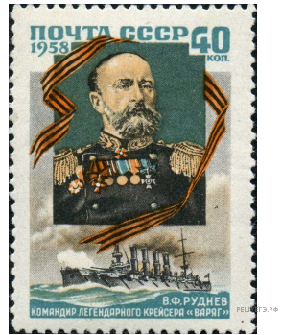
Какие суждения о данном изображении являются верными?
1) Марка посвящена одному из героев Первой мировой войны.
2) Подвиг, совершённый командой корабля под руководством исторического деятеля, которому посвящена марка, произошёл в том же году, когда в России началась революция.
3) Корабль, изображённый на марке, принимал участие в Цусимском сражении.
4) Корабль, изображённый на марке, был потоплен собственной командой.
5) Марка была выпущена в годы руководства СССР Н. С. Хрущёва.

Slide 42
Ответ
1) Марка посвящена одному из героев Первой мировой войны. Нет, неверно, Всеволод Фёдорович Руднев был героем Русско-японской войны, командовал крейсером «Варяг».
2) Подвиг, совершённый командой корабля под руководством исторического деятеля, которому посвящена марка, произошёл в том же году, когда в России началась революция. Нет, неверно, бой произошел в 1904 г., а революция началась в 1905 г.
3) Корабль, изображённый на марке, принимал участие в Цусимском сражении. Нет, неверно, он был затоплен командой после боя в начале войны.
4) Корабль, изображённый на марке, был потоплен собственной командой. Да, верно.
5) Марка была выпущена в годы руководства СССР Н. С. Хрущёва. Да, верно, в 1958 г. во главе СССР стоял Н. С. Хрущев.
Ответ: 45.

